Slide 1
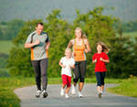
ДОРОГА К ДОБРОМУ ЗДОРОВЬЮ
Рекомендации
для занятий оздоровительным бегом
Здоровых А.А., учитель физической культуры

Slide 2
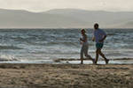
Если не бегаешь, пока здоров, придется бегать, когда заболеешь. Гораций

Slide 3
Задачи:
укрепление здоровья и профилактика заболеваний;
повышение двигательной активности и работоспособности у учащихся;
формирование навыков здорового образа жизни

Slide 4
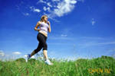
Основные принципы занятий оздоровительным бегом:
Бег - это удовольствие.
С чего начать?
Найди свой темп.
Не забывать о самоконтроле.
Главная цель - это укрепление здоровья.

Slide 5
Основной стимул занятий оздоровительным бегом:
удовольствие, которое он приносит;
чувство гордости от преодоления собственной лени и малоподвижного образа жизни;
польза от улучшения работы легких, сердца, головного мозга и мышц;
более быстрое восстановление организма после умственных нагрузок в школе.

Slide 6
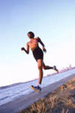
С чего начать?
Получить разрешение врача.
Выбрать время и место, удобные для занятий.
Осуществлять разминку перед бегом.
Обеспечить постепенность увеличения нагрузки.
Выбрать свой темп.

Slide 7
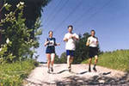
Выбираем нагрузку
Индивидуальный подбор нагрузки.
Выбор темпа и длины дистанции.
Регулирование нагрузки по пульсу и самочувствию.

Slide 8
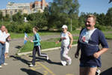
Дневник физкультурника
Настроение.
Самочувствие.
Желание заниматься.
Переносимость занятий.
Болевые ощущения.

Slide 9
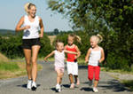
Спутники здоровья
Соблюдение гигиены.
Солнце.
Воздух.
Вода.
Отказ от вредных привычек.

Slide 10
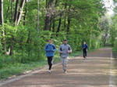
Бег-это неиссякаемый источник здоровья, бодрости и красоты

